Slide 1



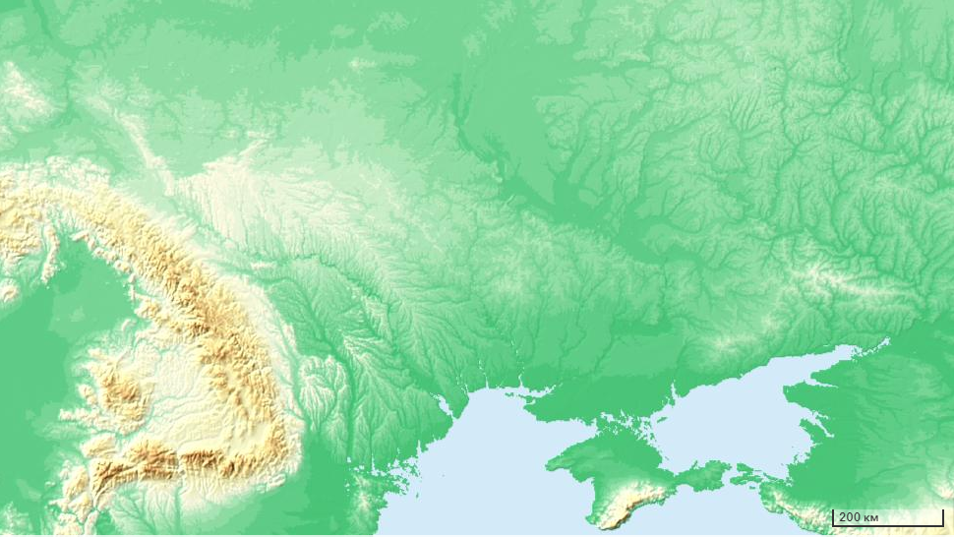
Освітні тенденції організації освітнього процесу з географії в 2023-2024 навчальному році.
Спікер – Альона Дідик,
директор КУ «ЦПРПП ВМР»
(067) 858 61 59
didyk@galaxy.vn.ua

Slide 2
Документи, що регламентують освітню дііяльність у 2023/2024 н.р.
Закони України:
«Про освіту».
«Про повну загальну середню освіту».
Державні стандарти повної загальної середньої освіти:
в 5-6 класах – Державного стандарту базової середньої освіти(затвердженого постановою Кабінету Міністрів України від 30.09.2020 р. No 898).
Типові освітні програми для закладів загальної середньої освіти:
у 5- 6 класах – Типової освітньої програми для 5 – 9 класів закладів загальної середньої освіти (затвердженої наказом Міністерства освіти і науки України від 19.02. 2021 No 235).
Накази Міністерства освіти і науки України:
від 07 червня 2023 р. № 705 «Про проведення всеукраїнського конкурсу «Учитель року-2024″»
від 15.05.2023 № 563 «Про затвердження методичних рекомендацій щодо окремих питань здобуття освіти в закладах загальної середньої освіти в умовах воєнного стану в Україні»
від 09.09.2022 р. № 805 «Про затвердження Положення про атестацію педагогічних працівників»
від 08 серпня 2022 року № 707 «Про затвердження Інструкції з ведення ділової документації у закладах загальної середньої освіти в електронній формі»
від 01.04.2022 №289 «Про затвердження методичних рекомендацій щодо оцінювання навчальних досягнень учнів 5-6 класів, які здобувають освіту відповідно до нового Державного стандарту базової середньої освіти»
від 8 вересня 2020 року №1115 і зареєстровано в Міністерстві юстиції 28 вересня 2020 року за №941/35224 «Деякі питання організації дистанційного навчання»
Листи МОНу
від 17 травня 2023 р. №1/6990-23 «Про підготовку закладів освіти до нового навчального року та проходження зимового періоду 2023/2024 року
Від 16 серпня 2023 р. № 1/12186-23 «Про організацію 2023/2024 навчального року в закладах загальної середньої освіти»

Slide 3
Документи, що регламентують освітню дііяльність у 2023/2024 н.р.
Інші документи
Наказ Міністерства охорони здоров’я України від 01 серпня 2022 року № 1371 «Про затвердження Змін до деяких наказів Міністерства охорони здоров’я України» (щодо тривалості онлайн-уроків для школярів)
Державна служба України з надзвичайних ситуацій № 03-1870/162-2 від 14.06.2022 року «Про організацію укриття працівників та дітей у закладах освіти»
Наказ МОЗ №2205 від 25.09.2020 «Про затвердження Санітарного регламенту для закладів загальної середньої освіти»
Положення про сертифікацію педагогічних працівників (зі змінами від 24.12.2019 р)
Інструкція з діловодства у закладах загальної середньої освіти
Положення про інституційну та дуальну форми здобуття повної загальної середньої освіти, затвердженого наказом МОНу 23 квітня 2019 року № 536 (у редакції наказу МОНу України від 10 лютого 2021 року No 160), зареєстрованим в Міністерстві юстиції України 22 травня 2019 р. за № 547/33518
Положення про індивідуальну форму здобуття повної загальної середньої освіти, затвердженого наказом МОН України 12.01.2016 № 8 (у редакції наказу МОН України від 10 лютого 2021року No 160), зареєстрованим в Міністерстві юстиції України 03 лютого 2016 р. за № 184/28314.
Порядок зарахування, відрахування та переведення учнів до державних та комунальних закладів освіти для здобуття повної загальної середньої освіти, затвердженого наказом МОН України 16.04.2018 No 367, зареєстрованим в Міністерстві юстиції України 05 травня 2018р за No 564/32016.
Перелік навчальної літератури та навчальних програм, що мають грифи «Рекомендовано Міністерством освіти і науки України», «Схвалено для використання в освітньому процесі» або висновок «Схвалено для використання в загальноосвітніх навчальних закладах.
Сценарії Першого уроку 2023/2024 навчальному році

Slide 4
Структура навчального року
2023-2024 навчальний рік
Завершення
28 червня 2024
Початок
1 вересня 2023
важливо
на період дії воєнного стану 2023/2024 навчальний рік
може тривати більше або менше 175 днів.
Постанова КМУ від 28.07.2023 р. №782
1 вересня 2023 р. – 28 червня 2024 р.
У структуру навчального року враховується навчальний час на проведення державної підсумкової атестації, навчальних екскурсій, навчальної практики, додаткових консультацій для усунення провалів у навчанні, іІнших форм організації освітнього процесу, що визначені освітньою програмою закладу освіти.
Тривалість та структура навчального року визначається закладом освіти з урахуванням навчального часу на проведення державної підсумкової атестації, навчальної практики, додаткових консультацій для усунення прогалин у навчанні, навчально-польових занять/зборів і навчально-тренувальних занять предмета «Захист України», інших форм організації освітнього процесу, визначених освітньою програмою закладу освіти.
Педагогічною радою закладу освіти визначаються також тривалість навчального тижня (п’ять чи шість днів), дня, занять і відпочинку.
У закладах освіти щоденно о 9 годині 00 хвилин має проводитись
загальнонаціональна хвилина мовчання

Slide 5
Освітній процес організовується в безпечному
освітньому середовищі
Форми організації освітнього процесу
очна
змішана
дистанційна
Наказ Міністерства охорони здоров’я України від 01 серпня 2022 року № 1371 «Про затвердження Змін до деяких наказів Міністерства охорони здоров’я України»
10. В умовах воєнного стану, надзвичайної ситуації іншого характеру безперервна тривалість навчальних занять при організації дистанційного навчання у синхронному форматі не повинна перевищувати для учнів:
5-6 класів – 2 навчальних занять по 45 хв. або 3 – по 35 хв., або 4 – по 25 хв.;
Форма організації освітнього процесу може змінюватися впродовж навчального року в залежності від безпекової ситуації у населеному пункті.
Тривалість виконання завдань для самопідготовки учнів у позанавчальний час не рекомендується :
більше 1 години у 3 – 5 класах,
1,5 години у 6 – 9 класах,
2 години - у 10-11(12) класах.

Slide 6


З ЧОГО РОЗПОЧАТИ
ГЕОГРАФІЯ
6 кл.

Slide 7

Природнича освітня галузь
Державний стандарт базової середньої освіти
Державний стандарт визначає вимоги до обов’язкових результатів навчання учнів на рівні базової середньої освіти, загальний обсяг їх навчального навантаження, розподілений за освітніми галузями, структуру та зміст базової середньої освіти.
Базова середня освіта має такі цикли, як адаптаційний (5—6 класи) та базового предметного навчання (7—9 класи), що дають змогу враховувати вікові та індивідуальні особливості розвитку і потреби учнів, а також забезпечити просування індивідуальними освітніми траєкторіями.
Вимоги до обов’язкових результатів навчання визначено на основі компетентнісного підходу за такими освітніми галузями, зокрема, природничій.
Для кожної освітньої галузі визначено мету, компетентнісний потенціал, обов’язкові результати навчання учнів, кількість навчальних годин за циклами навчання (5—6, 7—9 класи).

Slide 8

Метою природничої освітньої галузі є
формування особистості учня, який знає та розуміє основні закономірності живої і неживої природи,
володіє певними вміннями її дослідження, виявляє допитливість,
на основі здобутих знань і пізнавального досвіду усвідомлює цілісність природничо-наукової картини світу,
здатен оцінити вплив природничих наук, техніки і технологій на сталий розвиток суспільства та можливі наслідки людської діяльності у природі,
відповідально взаємодіє з навколишнім природним середовищем.

Slide 9

Вимоги до обов’язкових результатів навчання учнів у природничій освітній галузі
Пізнання світу природи засобами наукового дослідження
Опрацювання, систематизація та представлення інформації природничого змісту
Усвідомлення розмаїття і закономірностей природи, ролі природничих наук і техніки в житті людини;
Розвиток наукового мислення, набуття досвіду розв’язання проблем природничого змісту [індивідуально та у співпраці]

Slide 10
Компетентнісний потенціал природничої освітньої галузі
Вільне володіння державною мовою
Здатність спілкуватися іноземними мовами
Математична компетентність
Компетентності в галузі природничих наук
Інноваційність
Екологічна компетентність
ІК компетентність
Навчання впродовж життя
Громадянські та соціальні компетентності
Культурна компетентність
Підприємливість та фінансова грамотність
чітко, лаконічно і зрозуміло формулювати думку, аргументувати правильність тверджень, ефективно комунікувати у процесі розв’язання проблем
сприймати природничі поняття і терміни в усних чи письмових текстах іноземними мовами
розв’язувати проблеми природничого змісту за допомогою математичних методів та математичних моделей, графіків, таблиць, діаграм тощо
характеризувати об’єкти, пояснювати природні явища і технологічні процеси з використанням мови природничих наук і наукової термінології
генерувати та втілювати нові ідеї в моделях, розробках, проектах
оцінювання власних дій у природі з позицій безпеки життєдіяльності, етичних норм і принципів сталого розвитку суспільства
знаходити, обробляти, зберігати інформацію природничого змісту, перетворювати її з одного виду на інший з використанням ІКТ
визначати цілі навчальної діяльності, способи і засоби їх досягнення
обстоювати власну позицію щодо прийняття рішень у справі збереження та охорони довкілля, брати участь у природоохоронних заходах
усвідомлення значення природничих наук і техніки в розвитку культури
обстоювання важливості ощадливого та раціонального використання природних ресурсів, раціонального господарювання

Slide 11

Базовий навчальний план базової середньої освіти.
Природнича галузь
Кількість годин на рік
5—6 класи |  |  | 7—9 класи
рекомендована | мінімальна | максимальна | рекомендована | мінімальна | максимальна
210 | 122,5 | 280 | 910 | 805 | 1050

Slide 12
Типова освітня програма
окреслює обов’язкові та рекомендовані підходи до розроблення закладами загальної середньої освіти та використання ними в освітній діяльності освітніх програм на кожному циклі (адаптаційний цикл та цикл базового предметного навчання) базової середньої освіти;
визначає загальний обсяг навчального навантаження на адаптаційному циклі та циклі базового предметного навчання (в годинах), його розподіл між освітніми галузями за роками навчання;
включає: варіанти типових навчальних планів; перелік модельних навчальних програм; рекомендовані форми організації освітнього процесу; опис інструментарію оцінювання.
Під час розроблення Типової освітньої програми враховано гарантовані державою права щодо академічної, організаційної, фінансової і кадрової автономії закладів освіти, а також права педагогічних працівників на академічну свободу.

Slide 13
Типовий навчальний план для 5-9 класів ЗЗСО.
Природнича галузь
Орієнтовний перелік предметів та галузевих інтегрованих курсів | Рекомендована кількість годин на тиждень у класах
 | 5 | 6 | 7 | 8 | 9
Інтегрований курс «Пізнаємо природу» / «Довкілля» (на вибір ЗЗСО) | 2 | 2 | - | - | -
Біологія | - | - | 2,5 | 2,5 | 2,5
Географія | - | 2 | 2 | 2 | 1,5
Фізика | - | - | 2 | 2 | 3
Хімія | - | - | 1 | 2 | 2,5
Інтегрований курс «Природничі науки». 5-9 клас

Slide 14
Модельні навчальні програми
Модельна навчальна програма - документ, що визначає орієнтовну послідовність досягнення очікуваних результатів навчання учнів, зміст навчального предмета, інтегрованого курсу та види навчальної діяльності учнів, рекомендований для використання в освітньому процесі в порядку, визначеному законодавством.
Модельні навчальні програми можуть бути розроблені для всього рівня базової середньої освіти (5-9 класи, зокрема, Географія. 6-9 класи) або окремо для кожного циклу: адаптаційного циклу (5-6 класи) та циклу базового предметного навчання (7-9 класи).
Спираючись на модельні навчальні програми, заклад освіти може розробляти навчальні програми предметів, білінгвальних курсів, інтегрованих курсів, що мають містити опис результатів навчання в обсязі не меншому, ніж визначено Державним стандартом та/або відповідними модельними навчальними програмами.
Формування змісту навчальних предметів, білінгвальних курсів, інтегрованих курсів може здійснюватися шляхом упорядкування в логічній послідовності результатів навчання кількох освітніх галузей, однієї освітньої галузі або її окремих складників.
Навчальні програми, що розроблені на основі модельних навчальних програм, затверджуються педагогічною радою закладу освіти.

Slide 15
Модельна навчальна програма «Географія. 6-9 класи» для закладів загальної середньої освіти (автори Запотоцький С.П. та ін.)*
«Рекомендовано Міністерством освіти і науки України»
Наказ Міністерства освіти і науки України від 12.07.2021 No 795
(у редакції наказу Міністерства освіти і науки України від 11.04.2022 No 324)
Сучасна географічна освіта має викликати в учнів цікавість і захоплення світом та його людьми і ці почуття мають залишилися з ними на все життя.
Навчання має надати учням знання про різноманітні місця, людей, ресурси, природне і людське середовище, а також глибоке розуміння основних фізичних і суспільних процесів на Землі.
Географічні компетентності забезпечують формування в учнів просторової уяви та мислення, пояснюють, як природні та суспільні об’єкти, явища і процеси на Землі в різних масштабах формуються, взаємопов’язані та змінюються з часом.
*https://drive.google.com/file/d/1fJuTRkedVRRsdaS6iVAu4yTWhE25sHp3/view

Slide 16
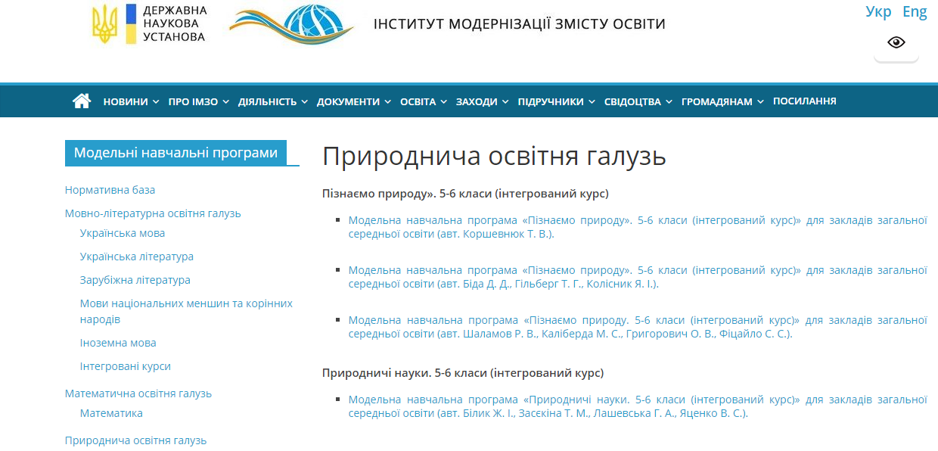
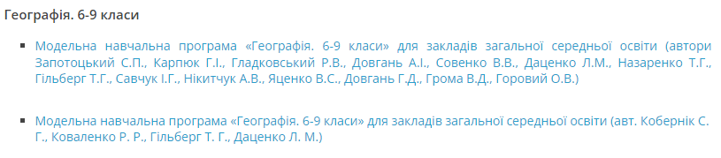
Модельні навчальні програми.
Природнича освітня галузь. Географія
https://imzo.gov.ua/model-ni-navchal-ni-prohramy/pryrodnycha-osvitnia-haluz/

Slide 17
Модельна навчальна програма «Географія. 6-9 класи» для закладів загальної середньої освіти
(авт. Кобернік С. Г., Коваленко Р. Р., Гільберг Т. Г., Даценко Л. М.)
«Рекомендовано Міністерством освіти і науки України»
Наказ Міністерства освіти і науки України від 12.07.2021 No 795
(у редакції наказу Міністерства освіти і науки України від 11.04.2022 No 324)
У курсах географії для 6-9 класів комплексно реалізовуються завдання природничої освітньої галузі, яка включає, окрім географії, такі навчальні предмети: біологію, екологію, фізику, астрономію, хімію, що поєднані між собою різними видами інтеграції (тематична, процесуальна).
Для розв’язання учнями / ученицями практичних завдань у життєвих ситуаціях залучаються очікувані результати з інших освітніх галузей, насамперед з громадянської та історичної, мовно-літературної, математичної, інформатичної, соціальної і здоров’язбережувальної тощо.
Завантажити програму можна за цим посиланням:
https://drive.google.com/file/d/1Dj7Vmf6OyZrICo7Ts8RqBA8qe9LEMX6n/view?usp=sharing

Slide 18
Визначення кількості годин на певну тему
Деталізований зміст кожної теми з погляду на наявні ресурси
Упорядкована система видів навчальної діяльності (більш доречна для конкретної теми)
Навчальна програма вчителя
це
конкретизована модельна навчальна програма

Slide 19
Навчальні програми, затверджені педагогічною радою
Навчальні програми, які створюються учителями на основі модельних програм, затверджуються педагогічною радою закладу освіти.
Ці навчальні програми мають містити:
опис результатів навчання учнів предметів (інтегрованих курсів) в обсязі, не меншому встановленого відповідними модельними навчальними програмами;
кількість годин, необхідну для забезпечення послідовності засвоєння учнями змісту відповідних навчальних предметів (інтегрованих курсів), досягнення результатів навчання школярів і впровадження різних видів навчальної діяльності.

Slide 20
Навчальні програми і можливі зміни до змісту модельної програми
Розробляючи навчальну програму педагоги можуть вносити зміни у пропонований модельною навчальною програмою зміст навчального предмета/інтегрованого курсу, відповідно до підготовленості класу, регіональних особливостей, робочого навчального плану школи, необхідності своєчасного реагування на конкретні умови, в яких відбувається освітній процес, зокрема:
доповнювати зміст програми, включаючи регіональний компонент;
розширювати/поглиблювати або ущільнювати зміст окремих елементів (розділів, тем, модулів тощо) програми зважаючи на потреби учнів, матеріально-технічне забезпечення закладу освіти, запити батьків, громади тощо;
доповнювати тематику практичних/творчих робіт;
вилучати окремі питання, з метою уникнення надмірної деталізації змісту навчального матеріалу.
Загальний обсяг таких змін може досягати 20%.
Також учитель може змінювати послідовність вивчення тем, не порушуючи логічної послідовності досягнення результатів навчання.

Slide 21












Slide 22
Готуємося до ПЕРШого УРОКу
Складаємо КТП зак навчальною програмою 6 класу
Знайомимося з програмами і підручниками, за якими навчалися учні у початкових 1-5 класах
Складаємо діагностичну роботу (запитання, ігри, бесіди, дослідження, спостереження, моделювання, вимірювання, тести, змагання)
Знайомимо з навчально-методичним комплексом
Екскурсія до географічного кабінету

Slide 23
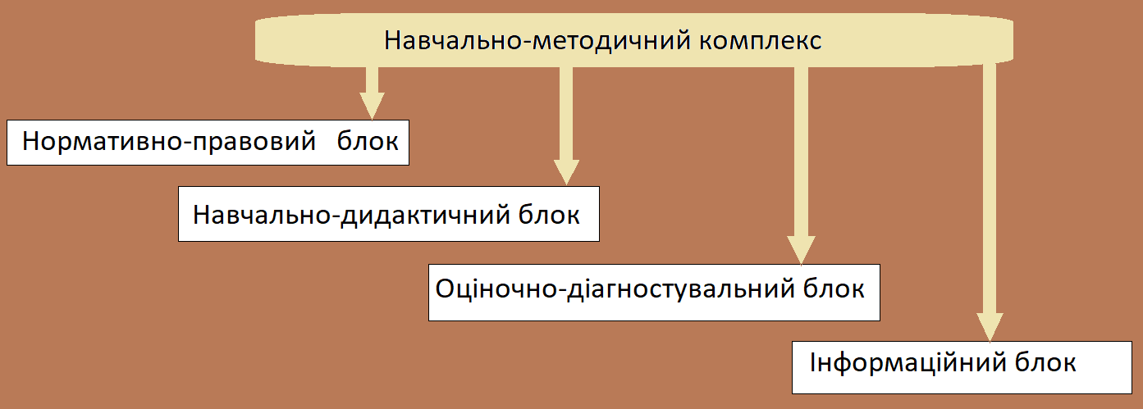
ФОРМУЄМО НМК

Slide 24
НОРМАТИВНО-ПРАВОВИЙ БЛОК
Закон України «Про освіту»
Закон України «Про повну загальну освіту»
Концепція Нової української школи
Державний стандарт базової середньої освіти
Типові навчальні плани
Типові освітні програми

Slide 25
Навчально-дидактичний блок
Модельна навчальна програма «Географія» 6 клас
Навчальна програма
Підручник «Географія» 6 кл.
Календарно-тематичне планування
Методичні рекомендації МОН для вчительства
Робочий зошит з географії 6 клас
Електронний додаток (науково-популярні тексти, презентації, алгоритми створення моделей, відео)
Шкільний атлас
Контурні карти
Електронний підручник
Хрестоматія (Шкільна бібліотека)
Презентації

Slide 26
ОЦІНОЧНО-ДІАГНОСТИЧНИЙ
Мета - співвіднести якість знань та вмінь кожного учня, класу з вимогами освітнього стандарту, реалізувати принцип використання інформації зворотного зв’язку; забезпечення оптимальних умов реалізації потенціалу кожного учня.
ТЕСТИ
ДИДАКТИЧНІ КАРТКИ
ДИКТАНТИ
ПРАКТИЧНІ (ЛАБОРАТОРНІ РОБОТИ) РОБОТИ
ДІАГНОСТИЧНІ (КОНТРОЛЬНІ) РОБОТИ

Slide 27
Діагностична робота
виявлення рівня готовності до певного виду діяльності, у тому числі до навчальної діяльності відповідного змісту та рівня складності
процедура та сукупність способів перевірки успішності засвоєння навчального матеріалу.
Головна мета діагностичної роботи
забезпечення оптимальних умов реалізації потенціалу кожного учня

Slide 28
ЯКЕ ЗНАЧЕННЯ ДІАГНОСТИЧНОЇ РОБОТИ
1.
Оцінювання груп результатів
навчання
2.
Визначення рівня навчальних досягнень
(Н. С. Д. В.)
3.
Забезпечує особистісно-орієнтований підхід у навчанні
4.
Визначає індивідуальну траєкторію розвитку учня

Slide 29
Практичні роботи
Вчитель визначає:
кількість
тематику
форму проведення практичних/лабораторних робіт, часу та місця проведення
зміст (орієнтується на очікувані результати навчання)
види практичних робіт (навчальна, тренувальна, підсумкова)
*Статус тієї чи іншої практичної роботи має бути відображений у навчальній програмі вчителя, який відповідає за досягнення очікуваних результатів навчання учня.

Slide 30
Що потрібно враховувати при виборі тем практичних/лабораторних робіт
Навчально-методичне забезпечення
Матеріально-технічне обладнання освітньої діяльність
Рівень підготовки учнів, їх вміння, навички та інтереси

Slide 31




знову завдааання
НУДНО!
таак, як там моя гра??

Slide 32



Вправа
«Витинанка»
Усі ми різні...
по-різному мислимо,
по-різному сприймаємо інформацію,
маємо різні цінності

Slide 33

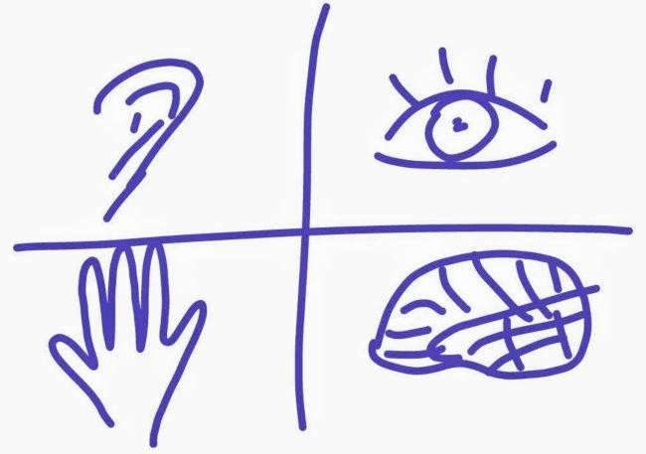
аудіали
візуали
кінестетики
дигітали

Slide 34
Як зробити урок цікавим
1. Привносите у свої уроки загадковості
2. Не повторюйте матеріал підручника
3. Вигадуйте навчальні ігри
4. Давайте учням можливість вибору
5. Використовуйте сучасні технології (методи, прийоми)
6. Ставтеся простіше до навчального процесу
7. Зробіть уроки більш інтерактивними
8. Пов'язуйте матеріал із життєвим досвідом учнів
9. Використовуйте метод «перевернутого навчання»
10. Думайте нестандартно

Slide 35
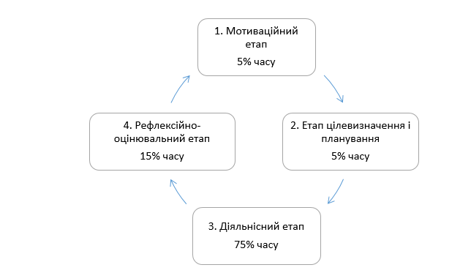
Модель сучасного уроку

Slide 36
Етапи проєктування компетентнісного уроку
Перший етап. Проєктування передбачає упорядкування календарного планування вивчення тем на основі програми та методичних рекомендацій. Уроки розглядаються в обсязі цілої теми, що дозволяє спланувати систему уроків і визначити місце конкретного уроку у цій системі. .
Другий етап. Конкретизація мети уроку, яка базується на визначенні предметних та ключових компетентностей відповідно до загальних цілей вивчення відповідних тем, врахуванні системності й послідовності у формуванні компетентностей, співвідношенні зі змістом навчального матеріалу і особливостями учнів класу.
Третій етап. Поділ змісту теми уроку на навчальні ситуації у залежності від його структури – теоретичні знання, практичне застосування теоретичних знань, формування способів діяльності тощо. Під час проєктування кожної навчальної ситуації визначається раціональний розподіл часу.
Четвертий етап. Формулювання цільових завдань до кожної навчальної ситуації, вибір методів та прийомів навчання до кожного цільового завдання відповідно його дидактичних функцій і змісту навчального матеріалу; вибір форм організації навчальної діяльності учнів, відповідно до змісту та методів роботи.
П'ятий етап. Встановлення технологічних взаємозвязків під час вибору змісту, методів, прийомів і форм навчання з орієнтацією на заплановану мету й прогнозований очікуваний результат.
Шостий етап. Розробка технології визначення рівня навчальних досягнень учнів.
Сьомий етап. Упорядкування обсягу та змісту домашнього завдання.

Slide 37
ПАМ’ЯТАЙМО!
учитель – не єдина дійова особа на уроці;
лекційне (монологічне) пояснення і вимога відтворити сказане – не найкращий метод у навчанні;
формуємо в учнів ключові компетентності та наскрізні уміння, використовуючи можливості науки (не учень для предмета, а предмет для учня);
не звужуємо життя до уроку, а розширюємо урок до життя

Slide 38
РЕКОМЕНДАЦІЇ ВЧИТЕЛЯМ
Будьте впевнені, що кожний учень/-иця може стати кращими
Створюйте середовище, що сприяє партнерству вчителя й учнів
Використовуйте оцінювання, щоб отримати інформацію про навчання і учіння
Обговорюйте з учнями результати оцінювання і разом формулюйте (ставте) досяжні і цілком чіткі навчальні цілі
Використовуйте зворотній зв’язок, допомагаючи учням визначити свої наступні (подальші) кроки

Slide 39
ЧОГО НЕОБХІДНО УНИКАТИ ПІД ЧАС навчання ?
Передачу готових знань.
Пояснювати все так, щоб учень запам’ятав і відтворив.
Переказувати текст параграфа
Репродуктивних завдань, які спрямовані на запам’ятовування і повторення чужих думок.

Slide 40
ДО ЧОГО ПОТРІБНО ПРАГНУТИ?
Розвивати вміння самостійно здобувати знання і їх застосовувати на практиці.
Вчитель – режисер, а учень самостійно відкриває знання через зміст, активні форми роботи, проблемні запитання тощо.
Використання продуктивних завдань. Застосування знань у нових умовах. Перенесення знань у життєві ситуації.
Проводити дослідження в природі під час екскурсій.

Slide 41
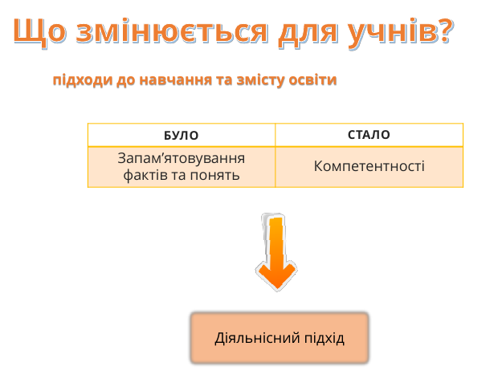

Slide 42
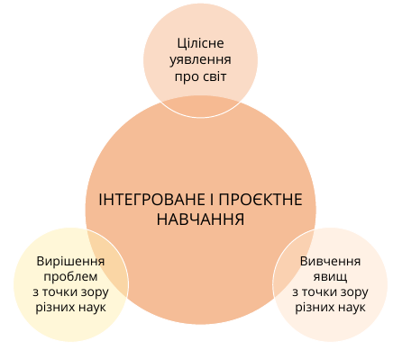
Впровадження

Slide 43
Що змінюється для учителів?
Учитель – це людина, на якій тримається реформа
• Мотивація.
• Професійне зростання.
• Підвищення соціального статусу.
• Свобода дій (програми, навчальні плани, тощо).
• Сертифікація.
Що змінюється для батьків?
Один із принципів Нової української школи – партнерство

Slide 44
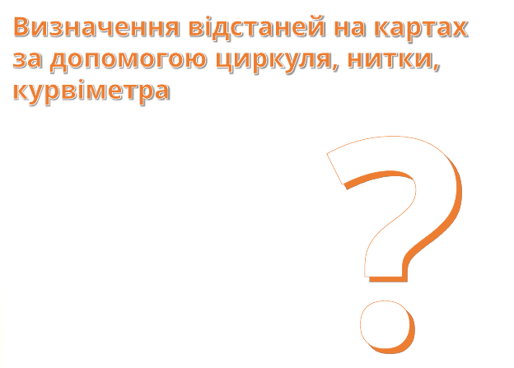

Slide 45
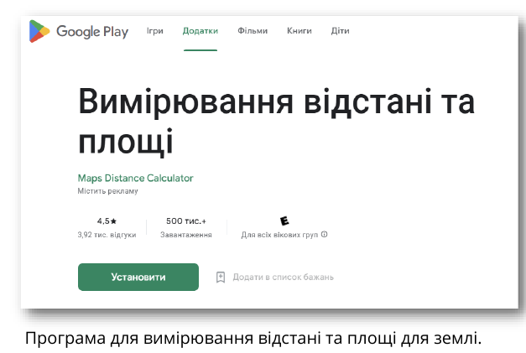

Slide 46


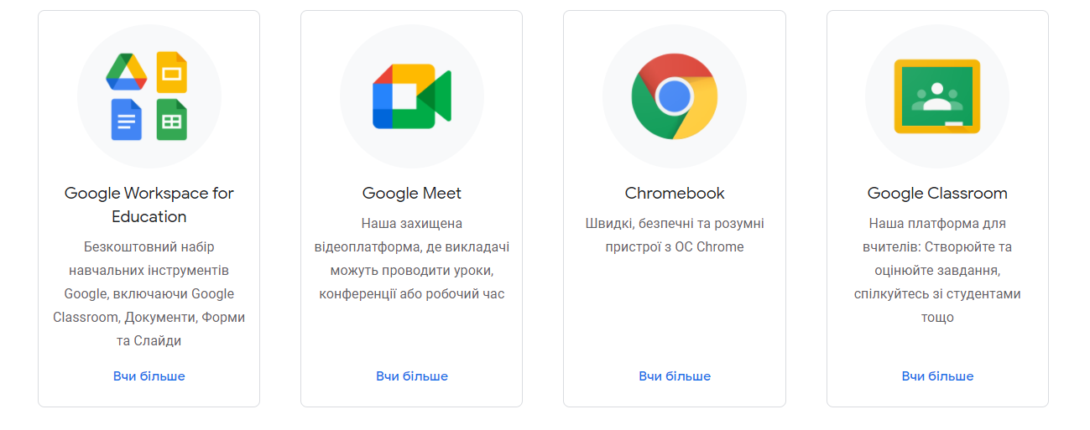

Slide 47



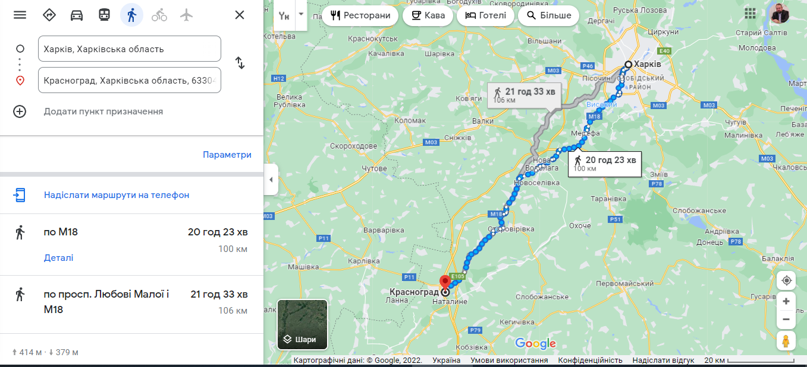
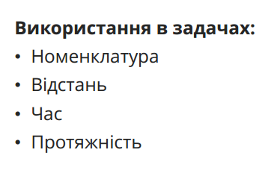
Карти Google

Slide 48
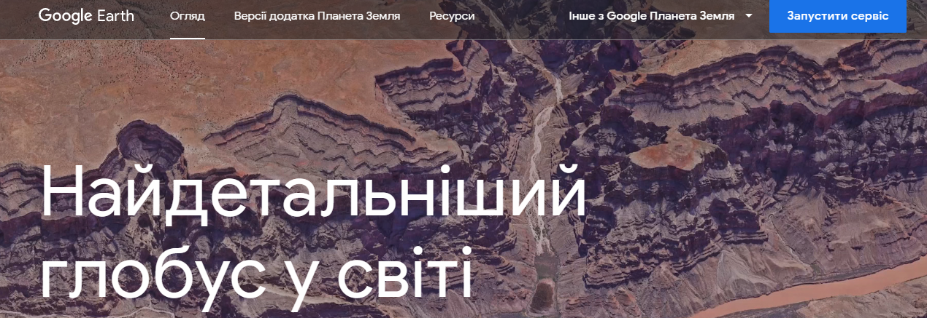
Google Планета Земля (https://www.google.com.ua/intl/uk/earth/), погляньте на світ по-новому, долаючи відстані легкими рухами пальців. Насолоджуйтеся видом відомих пам'яток і міст світу в реалістичних тривимірних моделях. Перейдіть в режим Перегляду вулиць і прогуляйтеся по будь-якого вподобаного вам маршруту. Увімкніть шар Voyager, щоб побачити знімки нашої планети, зроблені професійними фотографами Sesame Street, BBC Earth, НАСА і інших партнерів Google. За допомогою інструментів сервісу можна визначати геогафічні координати обʼєктів, їх висоту над рівнем моря, відстані між обʼєктами та робити інші вимірювання.

Slide 49
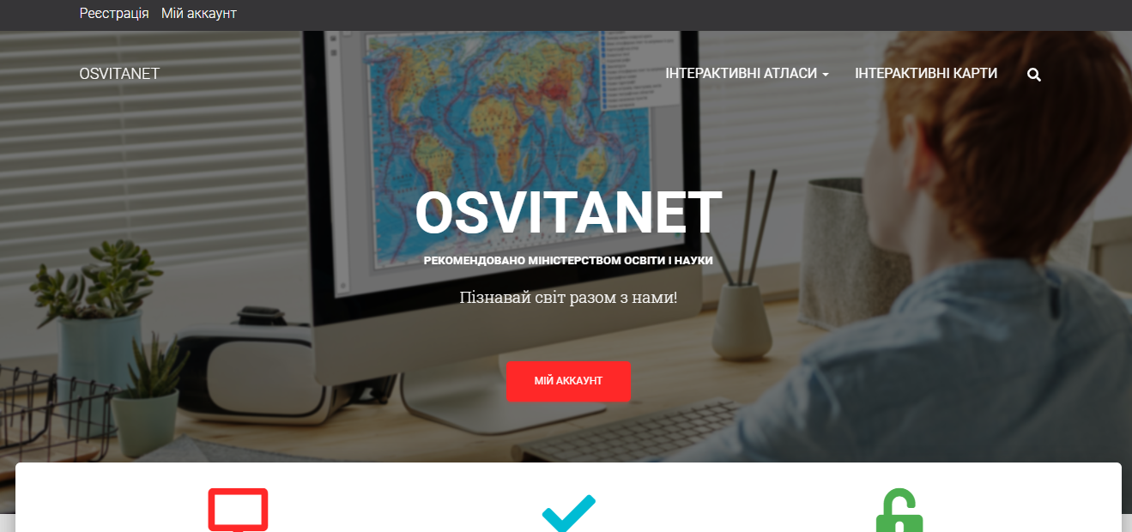



Навчальний онлайн-ресурс ПРАТ «ІНСТИТУТ ПЕРЕДОВИХ ТЕХНОЛОГІЙ» ЕЛЕКТРОННІ ІНТЕРНЕТ-КАРТИ

Slide 50
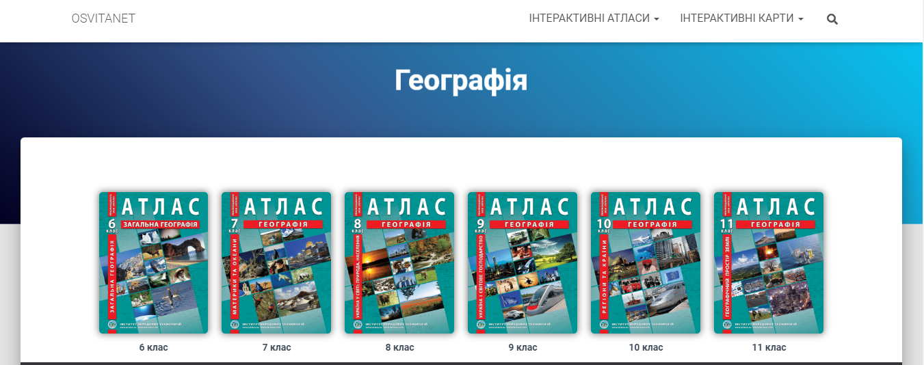

https://new.osvitanet.com.ua/heohrafiia/

Slide 51
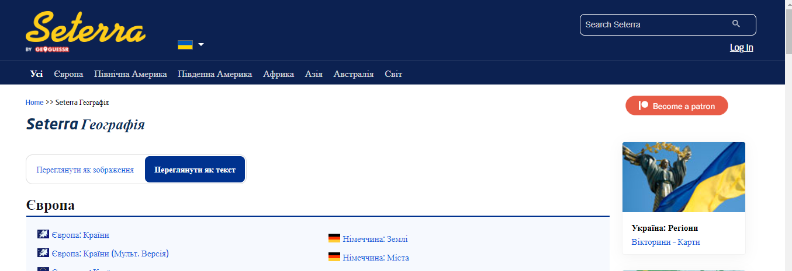


Одна з найбільш захоплюючих та популярних географічних вікторин у світі. Граючись, можна у цікавий спосіб запам'ятати розташування країн та їх столиць, пам'ятки, прапори, номенклатуру від найбільш визначних географічних об`єктів до найдрібніших. Програма підійде для засвоєння таких категорій знань: материки та частини світу; найбільші країни в світі або в межах окремого материка; столиці країн і найбільші міста; річки; озера, моря; острови; прапори окремих країн.

Slide 52
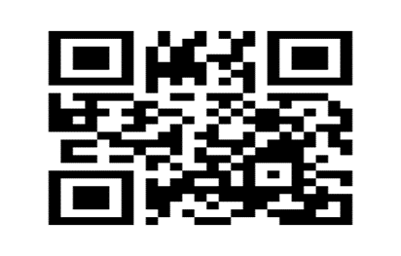


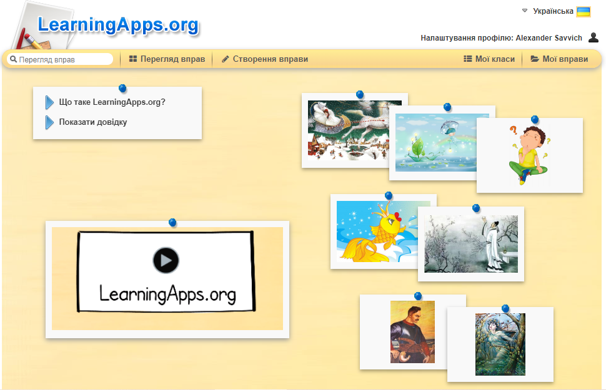
Створення інтерактивних вправ – це пізнавально, цікаво, зручно
Інтерактивні завдання можна використовувати на уроках, вдома.
Учні можуть здобути, перевірити й закріпити свої знання в ігровій формі, що сприятиме формуванню пізнавального інтересу.

Slide 53
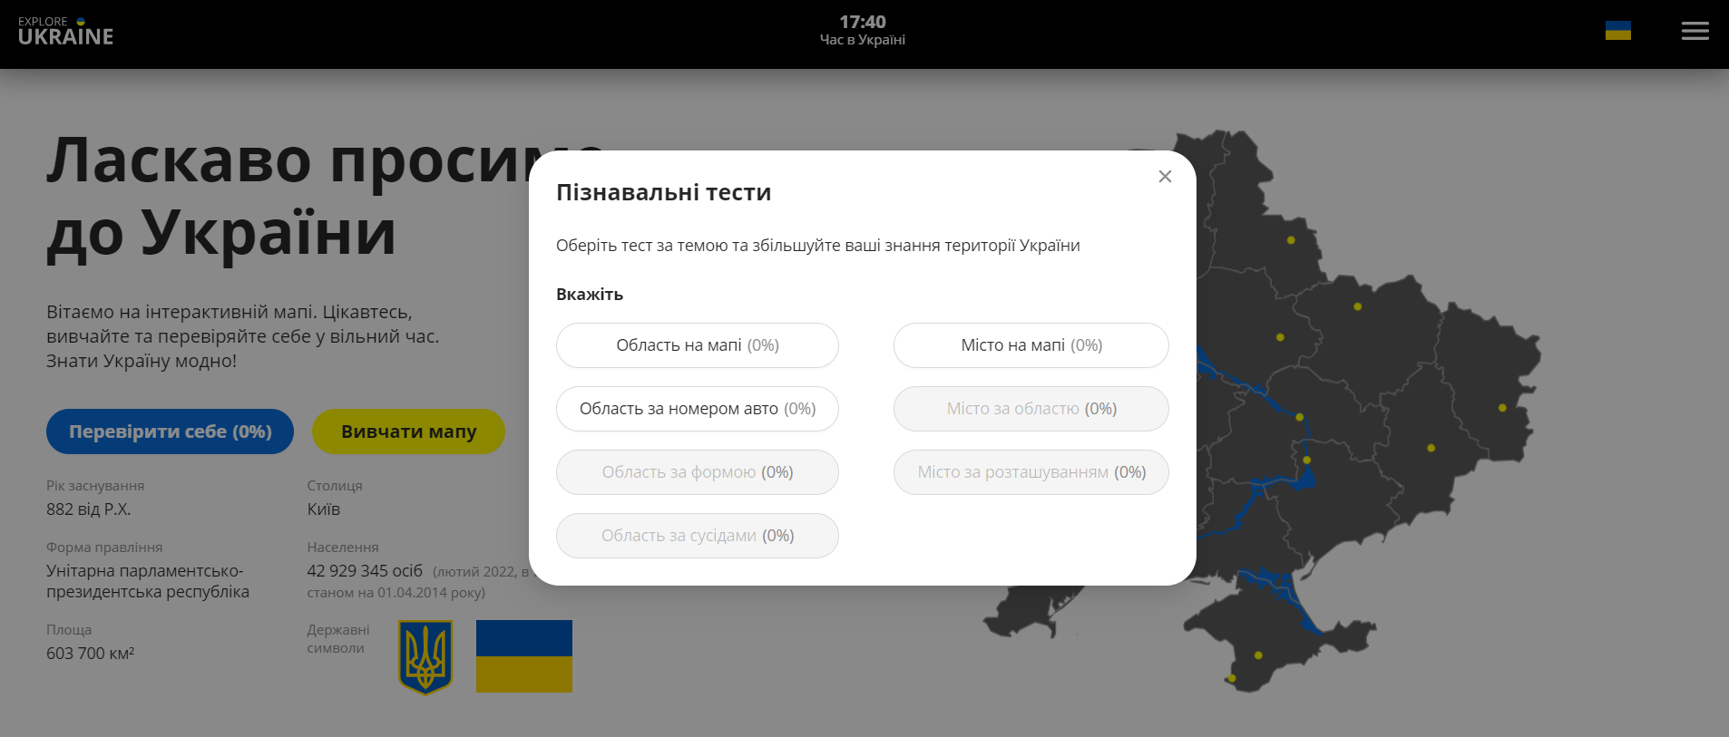

Інтерактивна мапа: новий застосунок для вивчення географії України
Застосунок розроблений на основі даних з відкритих джерел як безкоштовний ресурс для учнів, студентів, дослідників і всіх охочих дізнатися більше про географічні особливості України.
Про це “Новій українській школі” повідомили розробники застосунку.
Додаток доступний з персональних комп’ютерів і ноутбуків за цим посиланням. Мобільну версію наразі створюють.
Застосунок дозволяє користувачам простежувати й вивчати різні регіони й місця країни, отримувати інформацію про її географію, історію та культуру, а також перевіряти свої знання шляхом проходження різноманітних тестів. Також є можливість відстежувати свій прогрес тестування за категоріями.

Slide 54

Географія
7-9 класи –оновлена навчальна програма, затверджена наказом МОН від 03.08.2022 р. № 698.
10-11 класи - оновлена навчальна програма, затверджена наказом МОН від 03.08.2022 р. № 698.
Програми розміщено на офіційному веб-сайті МОН України.

Slide 55
Точкові зміни, які були внесені до навчальних програм з географії для 8, 10, 11 класів
8, 11 клас - актуалізовано вивчення питання біженців та внутрішньо переміщених осіб у темах з вивчення демографічних процесів населення світу та України;
10 клас - вилучено з програми тем, які стосуються вивчення географії Білорусі та деяких тем з географії російської федерації, у зв’язку з їхньою військовою агресією проти України та натомість доповнено до переліку країн Азії вивчення географії Республіки Корея, так як економічна модель цієї країни може бути прикладом для України. Водночас були внесені окремі зміни щодо формулювання змісту деяких тем.

Slide 56
ПРАКТИЧНА СКЛАДОВА НАВЧАННЯ ГЕОГРАФІЇ
►У 6-11 класах (рівень стандарту) обов’язковими для оцінювання всіх учнів є дві практичні роботи за семестр (чотири роботи за рік), які заздалегідь визначаються вчителем. Оформлення практичних робіт здійснюється в робочих зошитах.
►Практичні роботи можуть виконуватися на різних етапах уроку. Тривалість практичних робіт встановлюється вчителем в залежності від ступеня складності, кількості завдань та специфіки відповідної теми.
► Навчання географії передбачає виконання досліджень, тематика яких може бути змінена вчителем у рамках вивчення відповідної теми. При виборі теми дослідження рекомендується враховувати регіональні особливості, навчально-методичне забезпечення та матеріально-технічне оснащення освітньої діяльності.
►Із запропонованої тематики досліджень учень, за бажанням, вибирає 1-2 дослідження (упродовж року) та виконує його індивідуально або у групі. Результати дослідження презентуються учнем та оцінюються вчителем.
Письмові роботи з географії, у тому числі тематичні, що виконуються протягом семестру, після завершення вивчення теми можуть виконуватися у різному форматі. Підсумкова (контрольна) робота, одна на рік готується вчителем – рекомендовано тестовий формат з картографічним завданням; виконується письмово і є обов’язковою.

Slide 57
Оцінювання практичних робіт
Клас Прак тичні роботи | 6 | 7 | 8 | 9 | 10 | 11
Загальна кількість для виконання | 8 | 12 | 12 | 8 | 7 | 10
Обов’язкова кількість для оцінювання | 4 | 4 | 4 | 4 | 4 | 4
Обов’язковою є мінімум одна письмова контрольна робота на рік.

Slide 58

«Майбутнє має бути закладено у теперішньому. Це називається планом.
Без нього ніщо у світі не може бути добрим».
Час роботи навчить більше, ніж день пояснення.
Жан-Жак Руссо, швейцарський філософ-
просвітник, письменник, композитор
Георг Крістоф Ліхтенберг, німецький фізик і філософ

